Slide 1
Online Event
Umsetzung der „EU Kinderrechtsstrategie“
sowie der „Europäischen Garantie für Kinder“
Dr Ally Dunhill, Head of Advocacy, Eurochild
Notes:
As many of you will be aware both initiatives have many important aspects and I will not be able to include them all in this 10-minute presentation. I will be focusing on a few key elements on both.

Slide 2
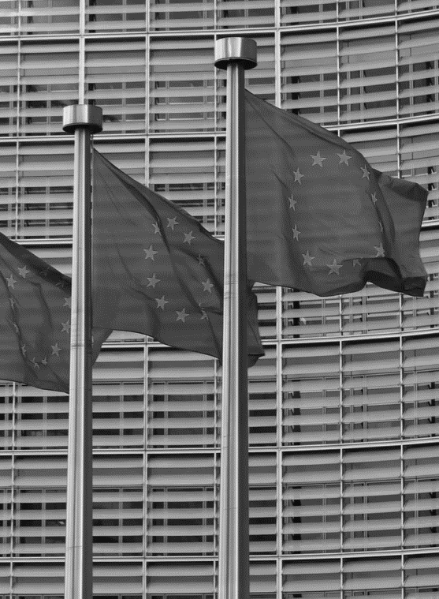
Die EU Kinderrechtsstrategie
Kinder ihrer Rechte bewusst machen
Kindern auf lokaler, regionaler und nationaler Ebene Mitspracherecht geben
Beteiligung von Kindern am politischen Leben in der EU evaluieren, Möglichkeiten Kinder besser in die Politik- und Demokratiegestaltung einzubeziehen aufzeigen
Berücksichtigung der gravierenden Auswirkungen der
COVID-19-Pandemie
Sicherstellen, dass Rechte der Kinder Priorität auf höchster
EU-Ebene genießen
1
2
3
Starke Schlussfolgerungen des Rates der Europäischen Union erreichen

Slide 3
Eine Europäische Garantie für Kinder
Für eine ehrgeizige Kindergarantie eintreten, die nationale Maßnahmen und Investitionen anregt: Kinderarmut
bekämpfen und das Wohlergehen von Kindern fördern
Ernennung von nationalen Koordinatoren
Fortsetzung der engagierten und rigorosen Lobbyarbeit in
den EU-Institutionen
Entwicklung nationaler Aktionspläne mit anderen zivil-
gesellschaftlichen Organisationen und mit der Beteiligung
von Kindern sowie deren Familien und anderen relevanten Dienstleistern
1
2
3

Slide 4
Wie können Sie Einfluss nehmen?
Druck auf politische Parteien ausüben
&
potentielle Anknüpfungspunkte
identifizieren
Nationalen Koordinator für Kindergarantie ausfindig machen,
über eigene Pläne informieren,
Berichte teilen
Druck auf Regierung ausüben,
Interessenträger in nationale Aktionspläne einbinden, Bereitstellung von Mitteln für Kinder fordern
Mögliche Verbündete ausmachen, Organisationen mit gleichen Zielen unterstützen, kollaborieren, gemeinsame Ziele vereinbaren
Öffentlichkeit bezüglich relevanter Entwicklungen auf EU- und nationaler Ebene informieren und
sensibilisieren
An Eurochild Taskforce beteiligen
1
2
3

Slide 5
Vielen Dank für Ihre Aufmerksamkeit!

